Slide 1

Innovation et numérique : sécuriser le foncier pour tous au Burkina Faso
Présenté par Monsieur S i b i r i H E B I E
Inspecteur des Impôts
Secrétaire Technique de l’ANCF

Slide 2
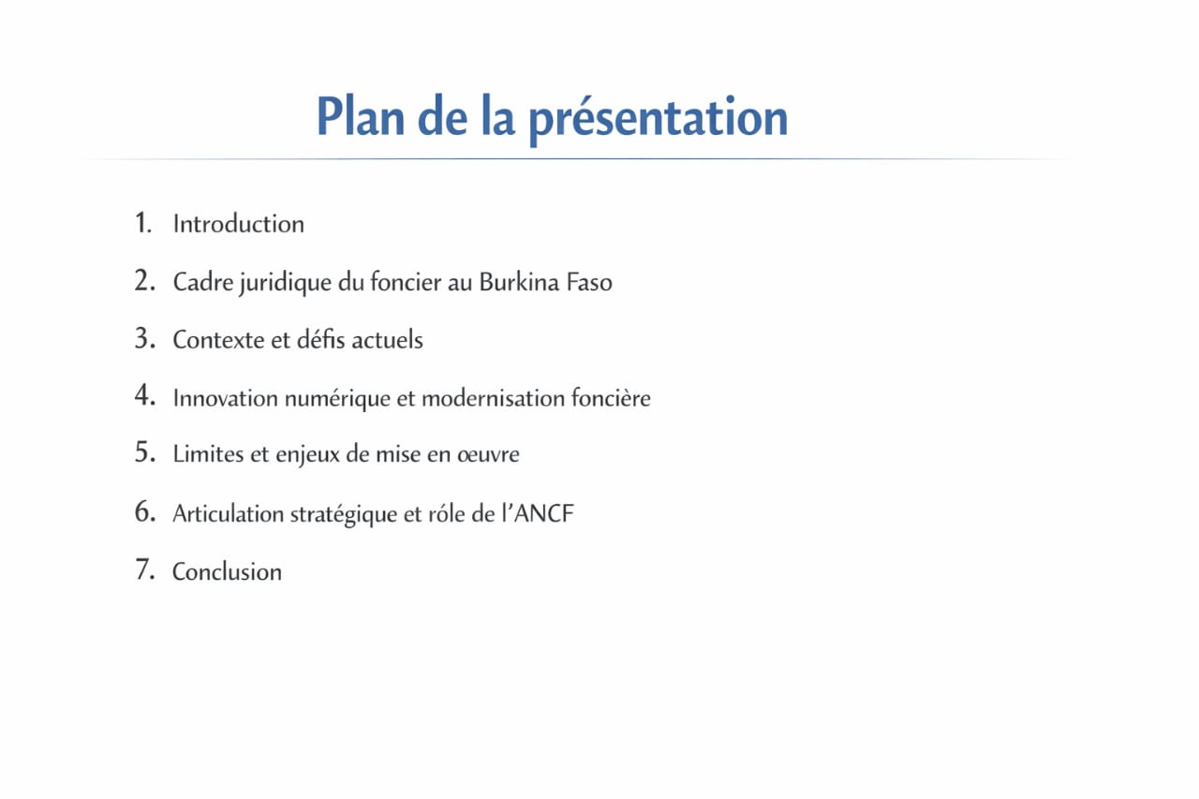

Slide 3
Introduction
La terre au Burkina Faso : un enjeu stratégique
Au Burkina Faso, la terre occupe une place centrale dans la vie économique et sociale. Elle constitue la base de l’agriculture, principal moteur de subsistance et d’activité pour une grande partie de la population. Elle est également le support de l’habitat, des infrastructures et des investissements.
La terre est aussi un facteur de stabilité sociale : lorsqu’elle est accessible et sécurisée, elle favorise la paix et le développement ; lorsqu’elle est mal organisée ou contestée, elle devient source de tensions et de conflits.
Ainsi, garantir un accès équitable et sécurisé à la terre pour tous revient à promouvoir l’inclusion sociale, à prévenir les conflits et à assurer un développement harmonieux du territoire national.

Slide 4
Cadre légal : organisation et accès équitable à la terre
Organisation du domaine foncier
Au Burkina Faso, la loi fondamentale qui organise la gestion et l’accès à la terre est la loi n°015-2025/ALT du 21 octobre 2025 portant Réorganisation Agraire et Foncière (RAF), promulguée par le Décret n°2025-1362/PF du 28 octobre 2025
La loi crée un domaine foncier national (Article 18)
Elle précise que ce domaine est de plein droit propriété de l’État, garant de l’intérêt général (Article 20)
La gestion du foncier relève ainsi d’un cadre structuré
Principe d’accès équitable
La politique agraire doit assurer :« l’accès équitable et sécurisé des acteurs à la terre rurale »(Article 15).
L’équité dans l’accès à la terre est un objectif explicitement posé par la loi.
📌 Message clé :La RAF 2025 ne se limite pas à organiser la gestion du foncier :elle consacre juridiquement le principe d’un accès équitable et sécurisé à la terre pour tous.

Slide 5
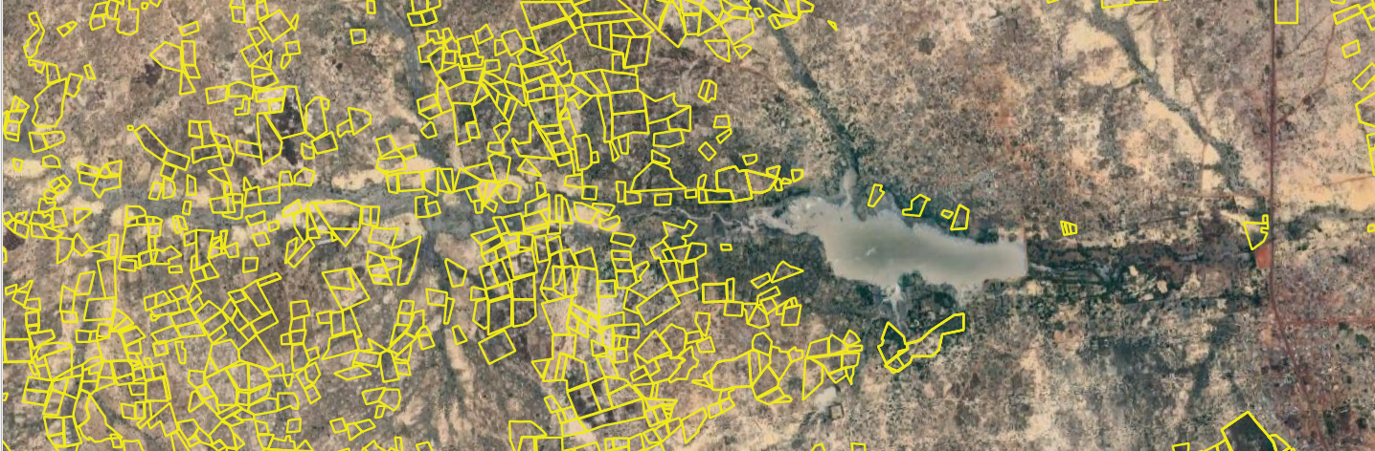
Contexte et état des lieux
Pression foncière
Multiplication des conflits fonciers
Procédures de sécurisation foncière complexes
Insécurité et Vulnérabilité sociale
Population croissante, urbanisation rapide et demande accrue pour l'habitat, l'agriculture l'industrie…………
Conflits intercommunautaires et litiges entre utilisateurs historiques et nouveaux acquéreurs.
Femmes, déplacés internes, petits exploitants et jeunes exposés à l'exclusion et à la perte de droits.
Formalités longues, coûts élevés et manque de transparence favorisant des pratiques telles que la corruption…..
Extrait du Plan cadastral hors lotissement de la commune de Pabré
Terrains hors lotissement objets de demandes d’attribution
Message clé : la sécurisation foncière est un enjeu national exigeant réponses techniques et politiques.

Slide 6
Pourquoi le numérique dans le foncier ?
Dématérialisation des procédures .
Traçabilité et horodatage des actes pour lutter contre la fraude, la spéculation foncière.
Archivage sécurisé réduisant les pertes et dégradations de dossiers physiques.
Transparence publique et célérité: accès contrôlé à l'information cadastrale et parcellaire.
Impact attendu : confiance accrue, réduction des litiges et meilleure gouvernance foncière.

Slide 7
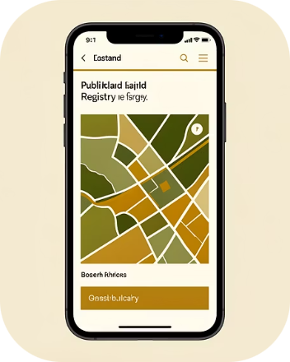
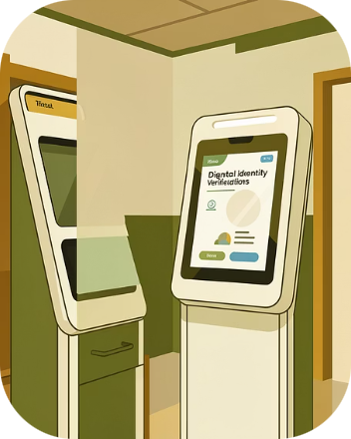

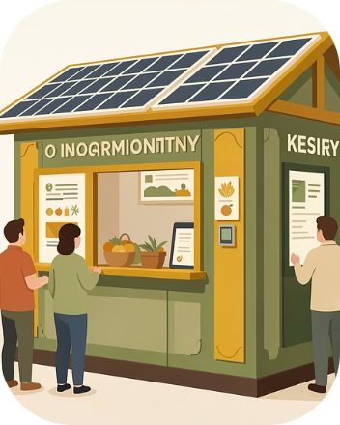
Comment le numérique peut réduire les inégalités d'accès à la terre
Simplification des démarches
Accès public à l'information
Réduction des intermédiaires
Meilleure preuve des droits
Formulaires guidés, points d'accès locaux et assistance numérique réduisent les barrières administratives.
Transparence des titres, cartes et règles foncières accessibles publiquement.
Services en ligne limitent les frais et opportunités de corruption.
Actes/Certificats numériques et historiques immuables renforcent la sécurité juridique.
Message clé : le numérique, soutenu par une volonté politique forte, peut renforcer l’équité d’accès à la terre.

Slide 8
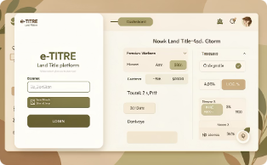

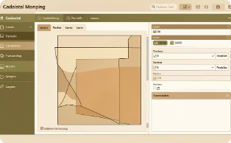
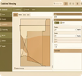
Plateformes et outils numériques clés
SYC@D
SIF (EN COURS)
e-TITRE
CDT/CSRA
Dématérialisation des demandes : attestations, PUH, titres fonciers démarches en ligne et suivi.
Application traitant des dossiers de changements de destination de terrains et de réserves administratives
Systèmes intégrés pour gestion des dossiers fonciers et automatisation des processus cadastraux.
Système d’Information Foncière

Slide 9
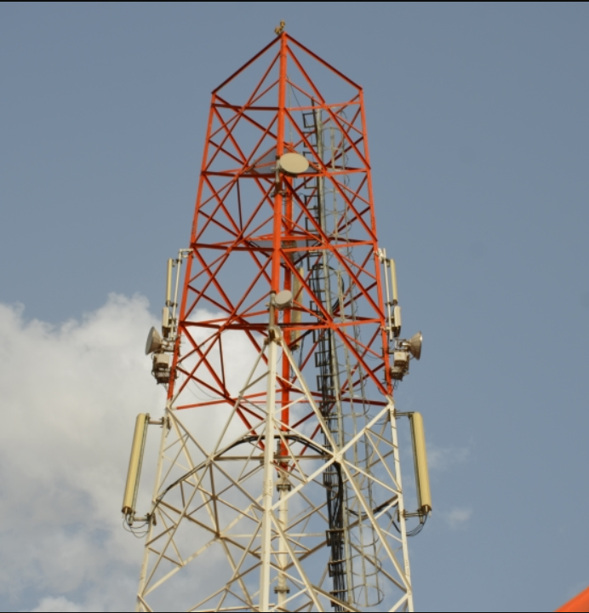
Limites techniques
Couverture inégale
Interopérabilité faible
Zones rurales et périphéries mal couvertes par le mobile / Internet.
Silos de données entre services (cadastre, registre civil, impôts).
Manque d’équipements
Sécurité & résilience
Peu de terminaux publics, coût élevé du matériel pour les usagers.
Risques cyber, sauvegardes incomplètes et dépendance aux fournisseurs.
Message clé : les contraintes techniques exigent des investissements dans infrastructure, standardisation et cybersécurité.

Slide 10

Limites sociales
Faible maîtrise du numérique
Méfiance envers le digital
Inégalités urbain / rural
Alphabétisation digitale limitée, besoin de formation et d'appui local.
Crainte de perte de contrôle, incompréhension des garanties techniques
Accès différencié aux bénéfices du numérique ; risque d’exclusion accrue sans mesures ciblées.
Message : la technologie ne suffit pas : l’acceptation sociale, l’éducation et la confiance sont essentielles.

Slide 11
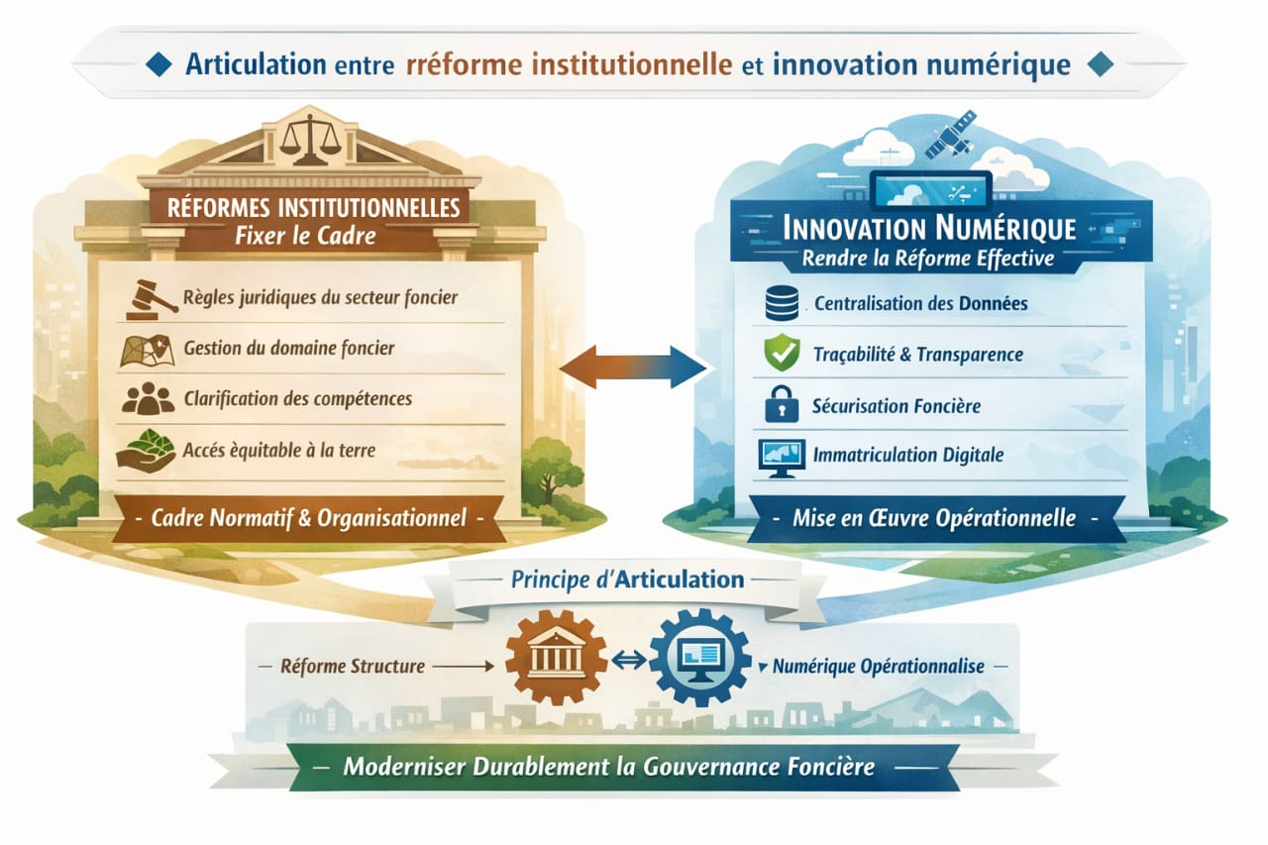
Articulation entre innovation numérique et réformes institutionnelles

Slide 12
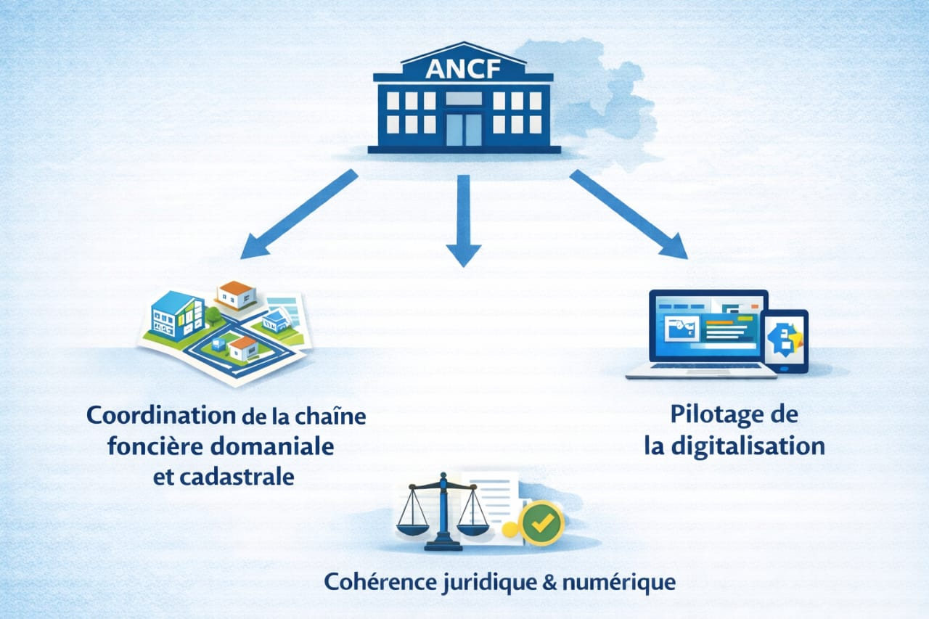
Rôle stratégique de l’ANCF dans l’articulation

Slide 13
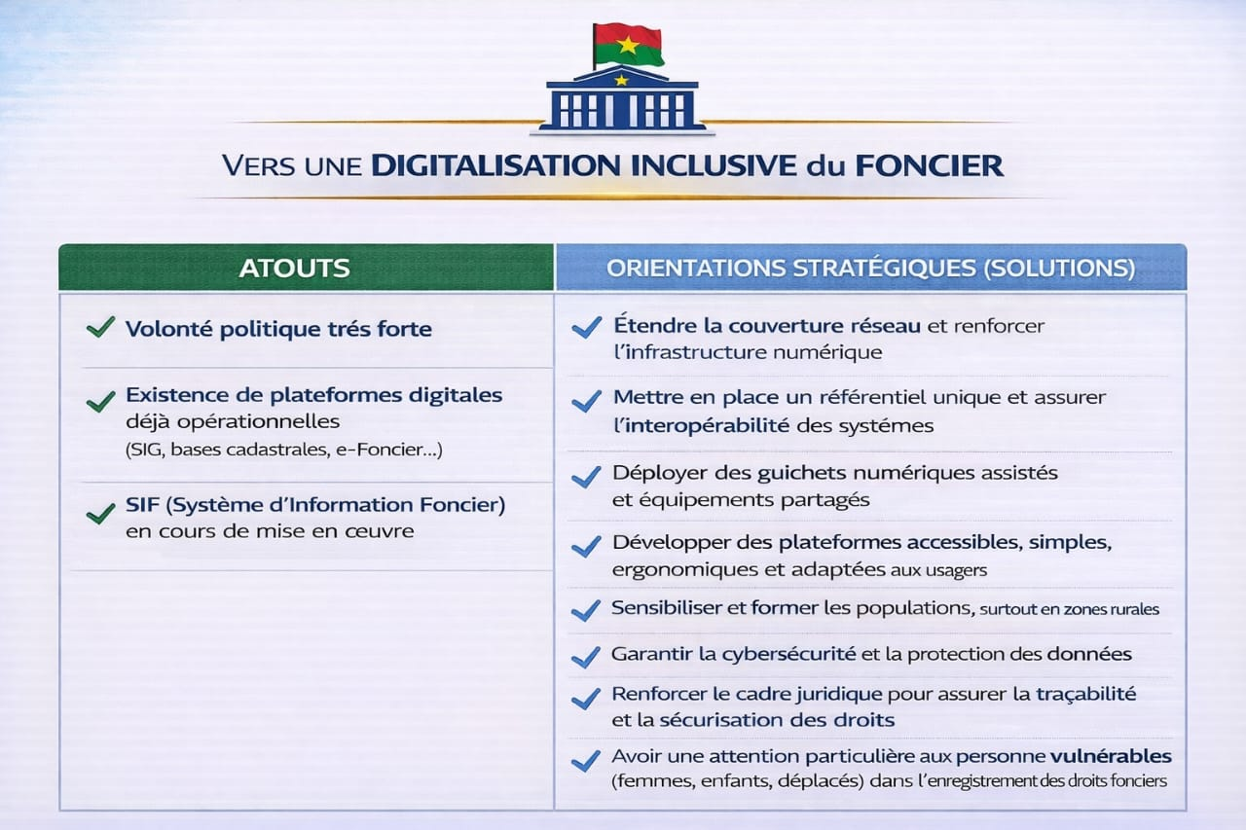
Orientations stratégiques

Slide 14
Conclusion
La modernisation du secteur foncier au Burkina Faso s’inscrit dans une dynamique de transformation profonde, alliant réforme institutionnelle et innovation numérique.
La réforme juridique établit un cadre clair, organise la gestion du domaine foncier national et affirme le principe d’un accès équitable et sécurisé à la terre. La digitalisation, à travers des outils structurants comme le Système d’Information Foncier, permet de rendre ces principes effectifs, transparents et traçables.
Au-delà des outils et des textes, l’enjeu fondamental demeure l’inclusion. Garantir l’accès au foncier pour tous , sans discrimination, sans exclusion et dans le respect de l’intérêt général , constitue le cœur de cette transformation.
Ainsi, l’articulation entre réforme institutionnelle, coordination stratégique et innovation numérique ne vise pas seulement la modernisation administrative ; elle poursuit un objectif plus large : assurer une gouvernance foncière équitable, sécurisée et accessible à l’ensemble des citoyens.

Slide 15

MERCI POUR VOTRE ATTENTION

